Slide 1
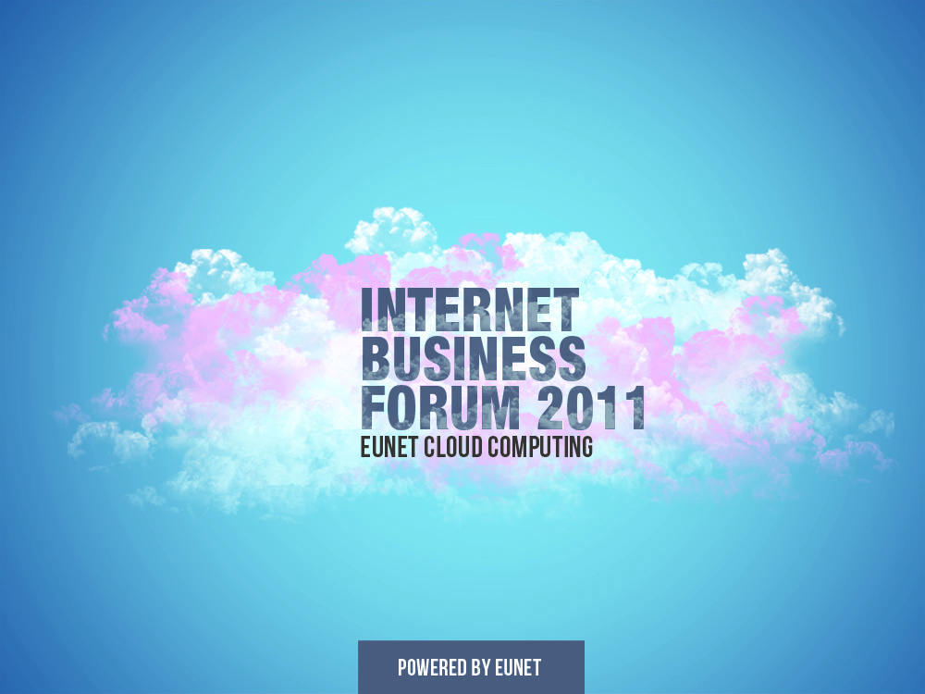

Slide 2
Novi standard za poslovanje – Zašto Cloud tehnologija?
Nenad Petković
Direktor prodaje i marketinga za Cloud Hosting servise
Sadržaj prezentacije:
Šta je Cloud Platforma?
Eunet Cloud servisi
Cloud Control Panel
Sigurnost u Cloud-u
Primeri iz prakse

Slide 3
1 /17
Šta je Cloud Platforma?
CA 3TERA Cloud Platforma
90 %
Sve što treba da vas zanima o Cloud tehnologiji je ušteda koju ostvarujete, brzina isporuke rešenja i sigurnost Cloud sistema.

Slide 4
2 /17
Predstavljanje:
EUnet Cloud servisi
Prilagođeni Cloud servisi prema realnim potrebama.
Brza isporuka gotovih rešenja preko predefinisanih šablona.
Ugrađena bezbednost i visoka dostupnost u osnovnoj ceni.

Slide 5
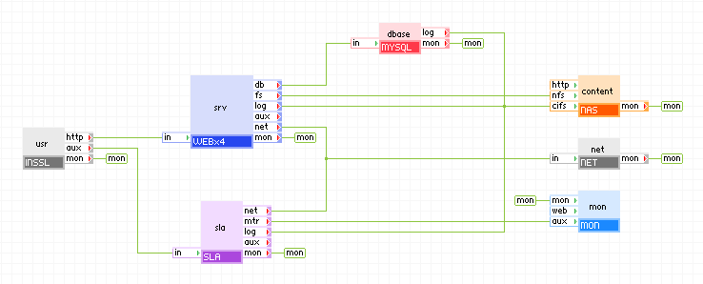
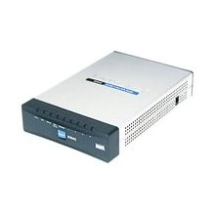
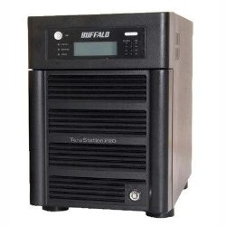
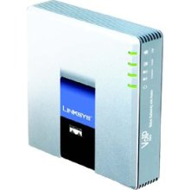
3 /17
Šta se dešava u relanom svetu?
Software
Hardware
Web Server
Layer 7 Code
Database Server
Operating System
Operating System
Operating System
Router
Load Balancer
SAN
Servers

Slide 6
4 /17
EUnet Cloud servisi
Većina preduzeća imaju potrebu za gotovim servisima koje mogu dobiti brzo i uz značajnu uštedu za svoje poslovanje.

Slide 7
5 /17
Eunet Cloud servisi
Mail
Server
WEB Server
Mailing Lists
Video stream
Document mgmt.
IP Centrala
CRM
Work Flow
Eunet Cloud servisi pokrivaju skoro sve potrebe za poslovanje kako
za interne, tako i za eksterne poslovne procese.

Slide 8
6 /17
Predstavljanje:
EUnet Cloud Control Panel
Cloud koncepti Pay-Per-Use i Pay-As-You-Grow.
Potpuna kontrola troškova putem End User Cloud Control Panela.
Jednostavno naručivanje novih servisa.
Istorijski pregled akcija za zakupljene Cloud servise.

Slide 9
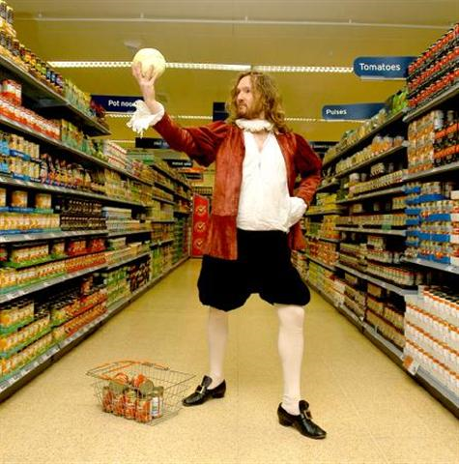
7 /19
Samoposluživanje je važna osobina Cloud-a
Već danas možete odabrati Cloud servise prema vašim potrebama
uz potpunu kontrolu troškova.

Slide 10
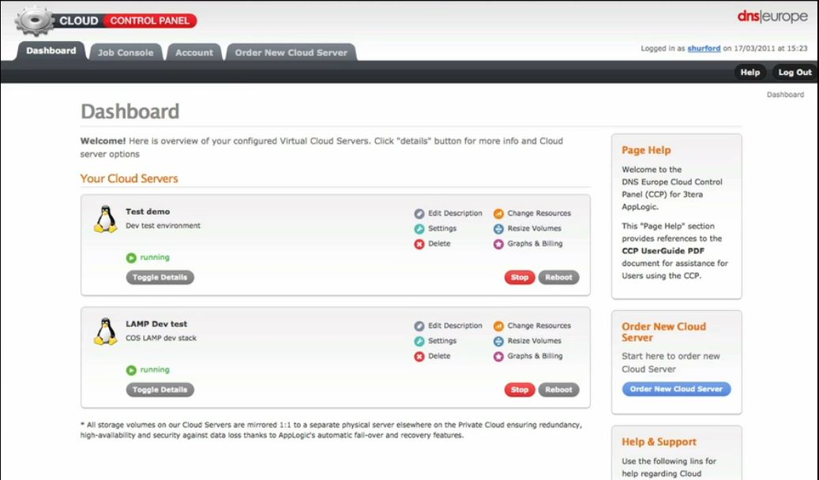
8 /17
Eunet Cloud Control Panel

Slide 11
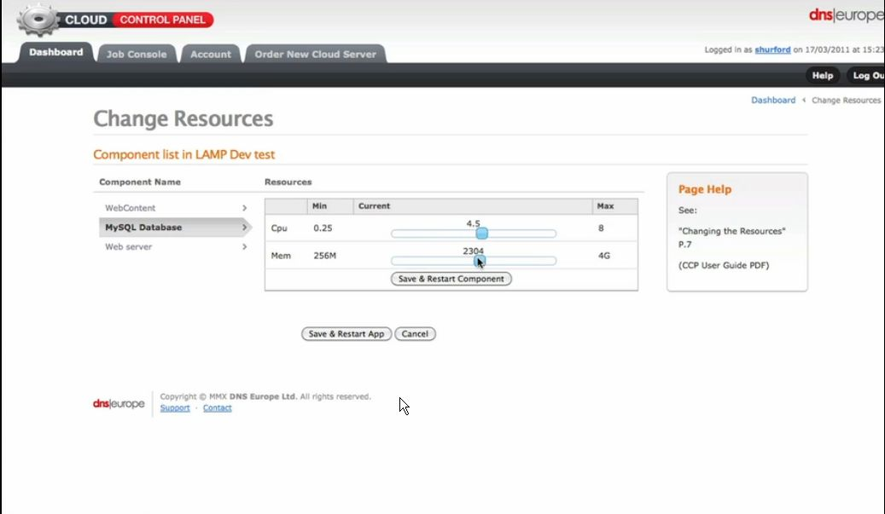
9 /17
Eunet Cloud Control Panel

Slide 12
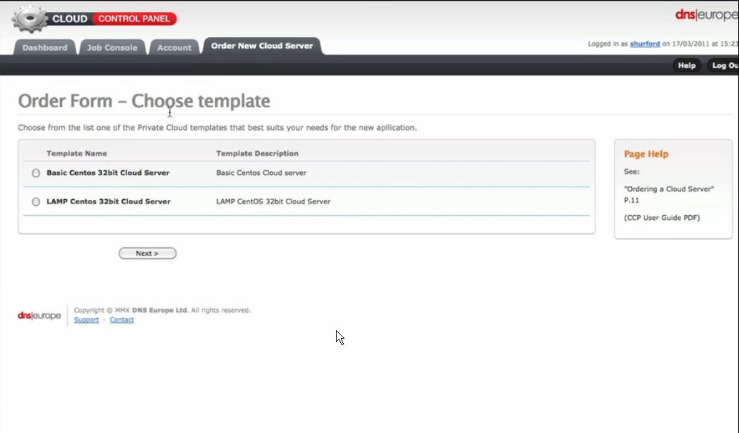
10 /17
Eunet Cloud Control Panel

Slide 13
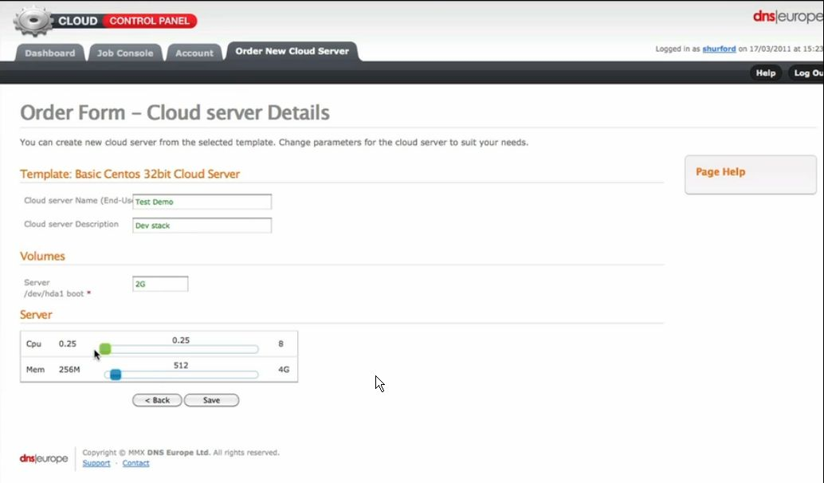
11 /19
Eunet Cloud Control Panel

Slide 14
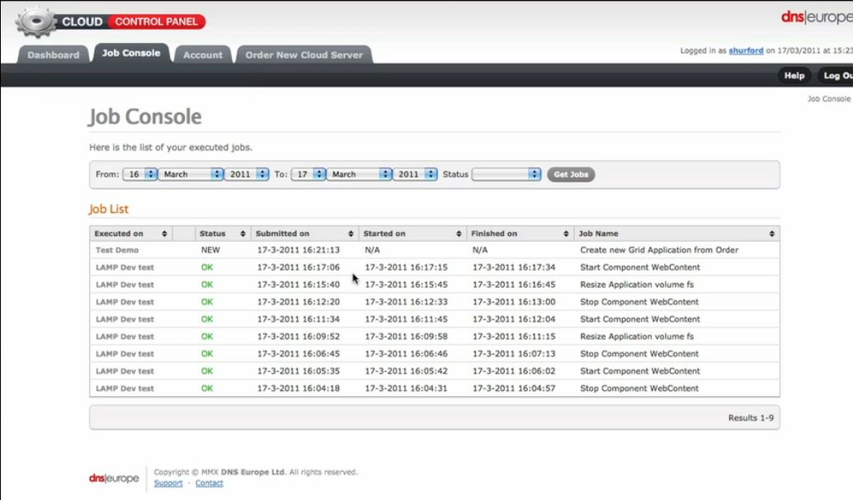
12 /17
Eunet Cloud Control Panel

Slide 15
13 /17
Predstavljanje:
EUnet Cloud Tehnologija – aspekti bezbednosti
Sigurnost aplikacija i podataka u Cloud sistemu.
Uloga kontrolera Cloud sistema.
Mehanička i električna struktura u punoj redundansi.
Puna primena važećih ICT standarda.

Slide 16
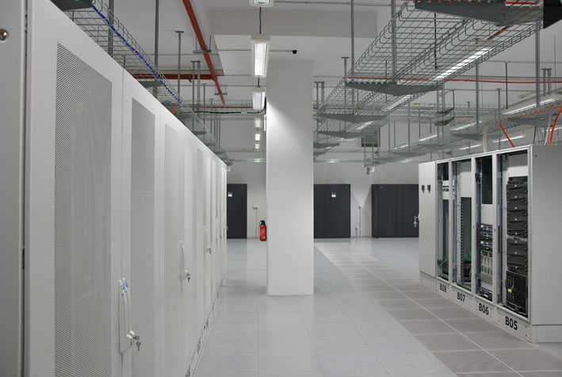
14 /17
Eunet Cloud tehnologija - Aspekti bezbednosti
U svakom trenutku se zna lokacija vaših podataka, dok kontroleri Cloud sistema prate sve bitne parametre vezane za dostupnost i bezbednost.

Slide 17
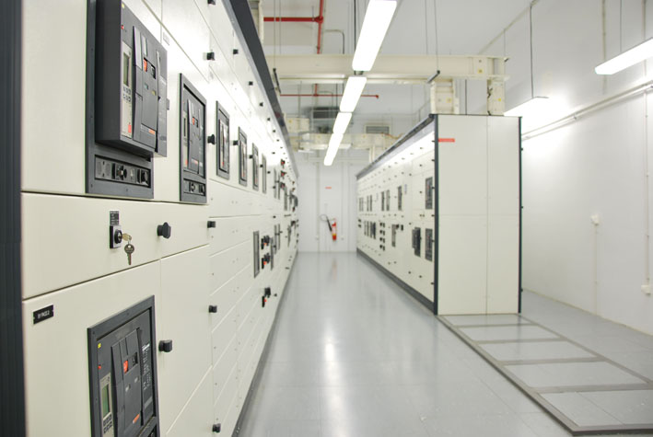
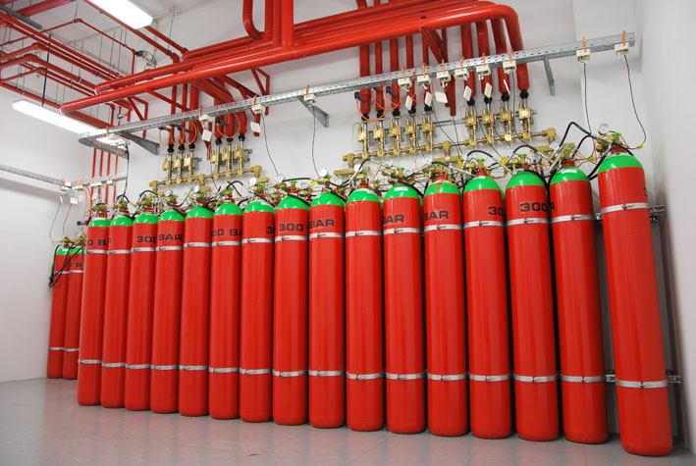
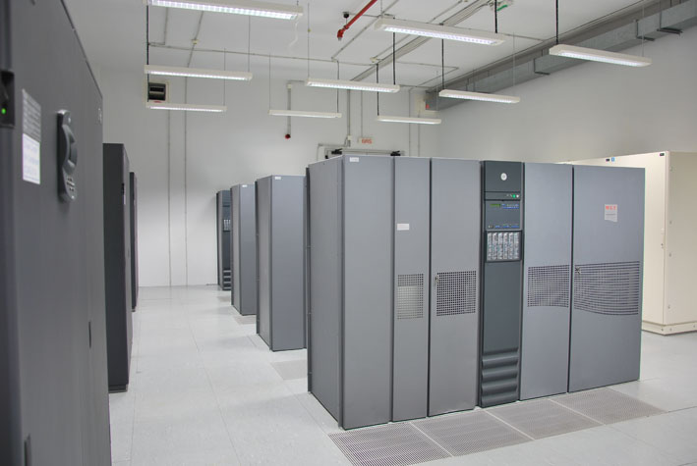
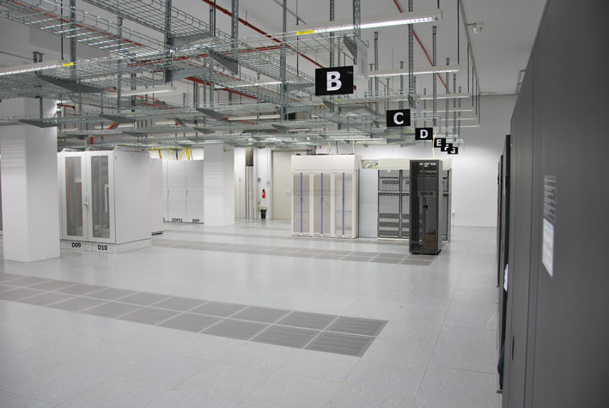
15 /17
Eunet Cloud tehnologija - Aspekti bezbednosti
Telenor TIER 3 Data Centar ispunjava sve ICT standarde u pogledu bezbednosti i redundanse kompletne infrastrukture .

Slide 18
15 /18
Predstavljanje:
Primeri iz prakse
Šta su naši klijenti uradili upotrebom Cloud tehnologije?

Slide 19
16 /17
Eunet Cloud tehnologija – primeri iz prakse
TV kuće i medijske kompanije:
Private Cloud, IaaS, Cloud Web Server, Video Streming,
Audio Streaming.
Države institucije:
Private Cloud, Cloud Web Server, Cloud Storage,
Document Management.
Javna preduzeća:
Cloud Web Server, Cloud Mail Server, Mailing Liste.
Kompanije za razvoj software (SaaS):
Private Cloud, Hybrid Cloud, IaaS, Cloud Dev Server.
Stručnjaci Eunet-a imaju višegodišnje iskustvo u Cloud tehnologijama, kako u implemetaciji složenih Cloud sistema, tako i u podršci korisnicima

Slide 20
17 /17
Hvala vam na pažnji.
Vreme je da počnete verovati da Cloud tehnologija
predstavlja novi standard za vaše poslovanje!
Eunet d.o.o.
Dubrovačka 35/III
11000 Beograd
www.EUnetcloud.com

